Slide 1

BI 202 - ORGANIZATION STRUCTURE & DESIGN
สอนโดย อาจารย์ปาริฉัตร จันโทริ

Slide 2
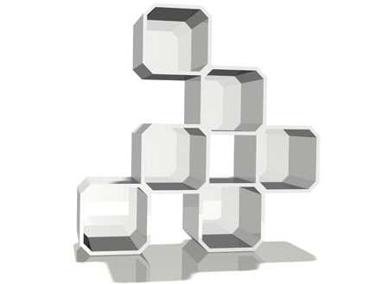
Organizing
Organizing is the deployment of resources to achieve strategic goals by dividing labor into specific departments and job, formal lines and authority and mechanisms for coordinating diverse organizational tasks
Notes:
ความหมายของคำว่า organizing คือการตัดสินใจเลือกวิธีการในการจัดแบ่งกลุ่มกิจกรรมและทรัพยากรต่าง ๆ ขององค์การออกเป็นหมวดหมู่อย่างเป็นระเบียบ มีการแบ่งงานออกเป็นกลุ่มตามสายงาน มีการแบ่งอำนาจ กำหนดแนวทางการประสานงานระหว่างกลุ่มกิจกรรมและกลุ่มบุคคลต่าง ๆ เป็นไปอย่างมีประสิทธิภาพและประสิทธิผล

Slide 3
Organizational Structure
Organizational structure defines how tasks are divided, resources are deployed, and departments are coordinated
Set of formal tasks assigned
Formal reporting relationships
The design of systems to ensure effective coordination of employees across department
Notes:
โครงสร้างองค์กร
คือรูปแบบการแบ่งงาน ทรัพยากรออกเป็นหมวดหมู่ และระบุว่าแต่ละหมวดหมู่ของงาน หรือ department นั้น มีการติดต่อสัมพันธักันอย่างไร
Organization structureประกอบด้วย กลุ่มของงานที่ถูกแบ่งลงไปให้กับบุคคล หรือแผนก
การกำหนดความสัมพันธ์ระหว่างกลุ่มงานและบุคคล ว่าใครต้องรีพอร์ทใคร ใครเป็นหัวหน้า ใครเป็นลูกน้อง นั่นคือ line of authority, decision responsibilty, จำนวน hierarchy levels, span of manager‘s control
การกำหนดรูปแบบการประสานงานระหว่างพนักงานที่อยู่ในแผนกต่างๆ

Slide 4
Designing organizational structure
Choosing the right organization structure is one of the most
important decisions in the company
There is no “one right way” to design organizational structure
There are no universal organization principles which are good for all cases
Organizational structure is dynamic, not static, because of the constant change in the organizational environment. Therefore, companies may change its structure when it’s necessary.
Notes:
Organizational structure is
dynamic, not static, because of the
constant change in the
organizational environment

Slide 5

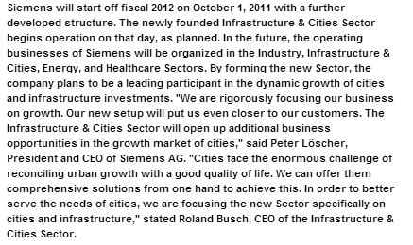
Designing organizational structure

Slide 6
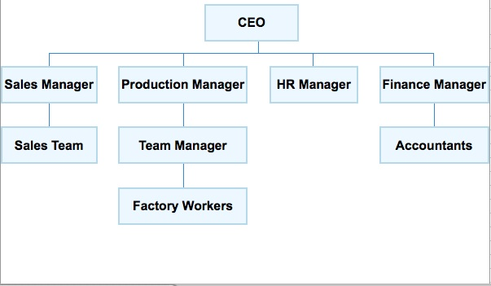
Organization Chart
Organization chart is a diagram that shows the structure of an organization and the relationships and relative ranks of its parts and positions/jobs
Notes:
ซึ่งโครงสร้างขององค์กร จะถูกจัดออกมาในรูปแบบที่เป็นรูปธรรม คือมีการ visualize ด้วยการใช้ organization chart
หรือ organigramm
โดยทั่วไป organization chart ก็จะเป็นลักษณะแบบนี้
คือมีการกำหนดงานออกเป็นแผนกต่างๆ กำหนดว่าใครรับผิดชอบในตำแหน่งไหน กำหนดสายการบังคับบัญชา คือใครไป head ใน แผนกนั้นๆ
ใครเป็น boss ขององค์กร กำหนด formal reporting relationship ว่าต้องรีพอร์ทใคร มีการสื่อสารกันภายในอย่างไร

Slide 7
Differentiation & Integration
Differentiation: An aspect of the organization's internal environment created by job specialization and the division of labor.
--- Different people or groups perform specific part of the entire task.
Integration: The degree to which differentiated work units work together and coordinated their efforts.
---- All the specialized tasks in an organization cannot be performed completely independently.
---- Integration is achieved through structural mechanism that enhance coordination and collaboration.

Slide 8

The verticle structure
1. Authority in organization
Authority is the legitimate right to make decisions and to tell other people what to do.
Where does authority come from?

Slide 9
The verticle structure
2. Hierarchical level
refers to the authority levels of the organizational pyramid.
Would you prefer more or fewer layer?
How this would affect the business?

Slide 10
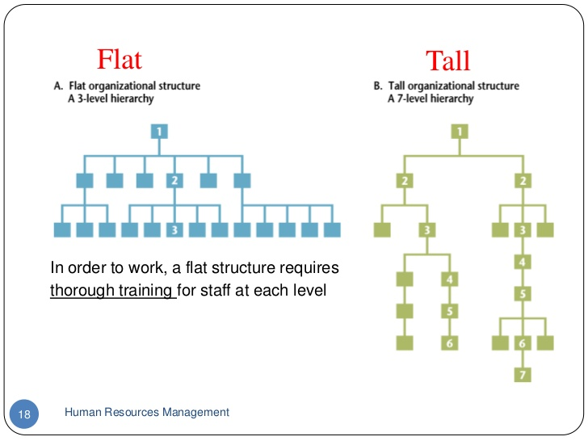
The verticle structure
3. Span of control
The number of people under a manager
Would you prefer large or narrow? Why?
When is span of control large or narrow?

Slide 11
Span of Management – narrow or large
Work is stable and routine
Subordinates perform similar work tasks
Subordinates are not concentrated in a single location
Subordinates are highly trained
Rules and procedure defining task activities are not available
Support systems and personnel are not available for the manager
Little time is required in nonsupervisory activities
Managers’ preferences and styles favor a large span
Notes:
ปัจจัยที่มีผลต่อความกว้างของสายการบังคับบัญชา span of control
Less supervisor involvement, span แคบ เมื่อ
งานที่ทำเป็น routine และมีความมั่นคง
Subordinates รู้หน้าที่ รู้ว่าต้องทำอะไร รู้ขั้นตอนการทำงานของตน
Subordinates กระจุกตัวอยู่ทีเดียวกัน
Subordinates ถูก train มาดี
มีกฎระเบียบ กำหนดขั้นตอนกระบวนการทำงานชัดเจน หรือเครื่องมือในการควบคุมที่ดี
หรือเป้นความต้องการของตัวผู้บริหารเอง ที่ไม่ชอบ คอนโทรล หรือก้าวก่ายการทำงานของลูกน้องมาก

Slide 12
The verticle structure
4. Delegation
The assignment of new or additional responsibilities to a subordinate.
---- Fundamental of management
Why do we need to delegate work?
How should we do it?
What are the benefits of work delegation?

Slide 13
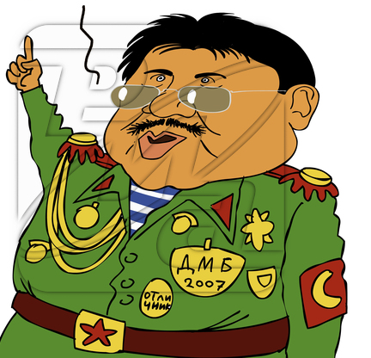
Authority, Responsibility, and Delegation
Authority: The formal and legitimate right of a manager to make decisions, issue orders and allocate resources to achieve organization‘s goals
Authority is distinguished by three characteristics
Authority is vested in organizational positions, not people
Authority is accepted by subordinates
Authority flows down the vertical hierarchy
Notes:
ทีนี้มาดูความหมายของคำว่า Authority, Responsibility, Delegation
Authority หรืออำนาจในการสั่งงาน คือ formal & ligitimate right ที่ผู้บริหารมี เพื่อใช้การตัดสินใจ สั่งการ จัดการ นำ resource ต่างๆไปจัดสรร
เพื่อให้องค์กรบรรลุเป้าหมาย
คุณลักษณะของอำนาจ หรือ character ของ authority สามารถแบ่งได้ดังนี้
1. อำนาจได้มาจากตำแหน่ง ไม่ใช่ตัวบุคคล เช่น manager A มีอำนาจที่จะสั่งการเลขา เพราะเค้ามีตำแหน่งเป็นเมเนอเจอร์ ซึ่งถ้าวันนึงเค้าปลดเกษียณออกไป
แล้ว manager B ขึ้นมาแทน B ก็มีอำนาจโดยชอบธรรม ที่จะสั่งการเช่นเดียวกัน
ทีนี้มันก็มีคำถามว่า ถ้าออกนอกองค์กรไป เรายังต้องทำต่างคำสังนายเราอีกรึเปล่า หรือถ้าสมมุตินายสั่งให้ไปทำอะไร ที่นอกเหนือจากขอบข่ายของงาน
เราต้องทำรึเปล่า (Discuss) อันนี้ก็ขึ้นอยู่กับวัฒนธรรม ของแต่ละประเทศ คือคนในบางประเทศ อย่างเช่น อเมริกา จะแยกชีวิตส่วนตัวกับชีวิตการงานโดยสิ้นเชิง นั่นคือ specific แต่อย่างโซนเอเชีย จะไม่แยกกันระหว่างชีวิตการงานและชีวิตส่วนตัว บอสนอกที่ทำงานก็ยังเป็นบอสอยู่ เรียกว่า diffuse
2. อำนาจ เกิดจากการยอมรับของผู้ใต้บังคับบัญชา
ถึงแม้ว่า อาจจะจะเกิดขึ้นโดยตำแหน่ง คือมีการ flow จากข้างบนลงสู่ข้างล่าง ถ้าเราดู organization chart และ subornidate เชื่อฟังเมเนอเจอร์ เพราะเค้ามีอำนาจที่จะสั่งการเรา แต่ acceptance theory of authority บอกว่า อำนาจของผุ้บริหารจะเกิดขึ้นได้ก็ต่อเมื่อ ผู้ใต้บังคับบัญชายอมรับอำนาจนั้นๆ และยอมรับที่จะปฎิบัติตาม
3. Authority flow ในลักษณะแนวดิ่ง คือการข้างบนลงข้างล่าง นั่นคือ ตำแหน่งที่อยู่บนสุดของ hierachy ก็จะมี formal authority มากกว่าตำแหน่งที่อยู่ล่างๆ ลงมา

Slide 14
Authority, Responsibility, and Delegation
Responsibility: The duty to perform the task or activity an employee has been assigned. Typically, managers are assigned authority commensurate with responsibility
Accountability: The people with authority and responsibility are subjected to reporting and justifying task outcomes to those above them in the chain of command.
For organization to function well, everyone needs to know what they are accountable for and accept the responsibility and authority to performing it.
Notes:
Responsibility ความรับผิดชอบ
คือหน้าที่ หรือ obligation ที่เราต้องปฎิบัติงานที่ได้รับมอบหมายหรือสิ่งใดสิ่งหนึ่งให้สำเร็จลุล่วง
Responsibility เหมือนเป็นเหรียญอีกด้านของ authority
คือ manager จะมี authority และ responsibilty ในระดับที่เท่าๆกัน
เช่น ถ้า manager มี responsibility ที่จะต้องทำโปรเจคหนึ่งให้เสร็จ แต่ไม่มี authority ที่จะสัง่คน งานมันก็เดินไม่ได้ หรือจะให้ manager ทำทุกอย่างเดอง ก็ไม่ไหว หรือถ้า manager มีแต่ authority ไม่มี responsibilty ก็ไม่ไหว เพราะอาจจะมีการใช้อำนาจในทางที่ผิด กลายเป็นเผด็จการ หรือใช้อำนาจในการนำผลประโยชน์เข้าตัวเอง
Accountabilty หมายความว่า คนที่มีอำนาจ และมีความรับผิดชอบ จะต้องรีพอร์ต และต้องสามารถอธิบายผลการดำเนินงานของตนได้

Slide 15
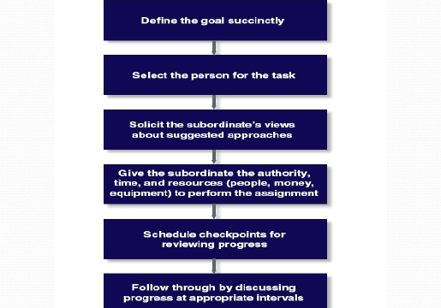
The steps in effective delegation

Slide 16
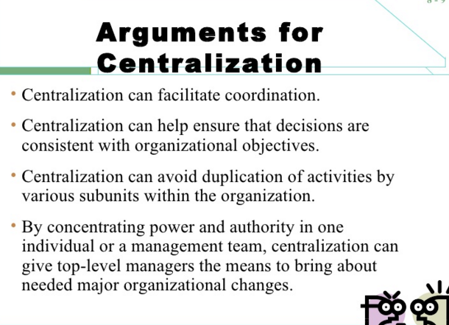
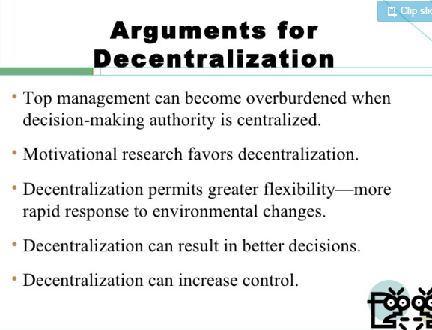
The verticle structure
5. Centralization / Decentralization
--- Ideally, decision making occurs at the level of the people who are most directly affected and have the most intimate knowledge about the problem.

Slide 17
The horizontal structure
The formal division of the organization into subunits (departmentalized)
--- Line departments: units that deal directly with the organization’s primary goods and services
--- Staff departments: units that support line department
Please name the line and staff department of Thammasat Business school, General Motors, Payathai Hospital.

Slide 18
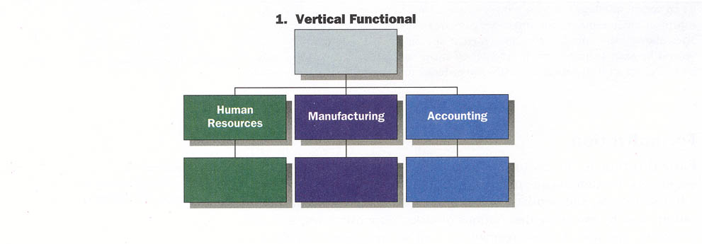
Functional Structure
Grouping of positions into departments based on similar skills, expertise, work activities, and resource use
Strengths: Cost-saving advantages from specialization, minimal duplication of people and equipment, specialized training, maintain performance standard
Weakness: Functional specialist become insulted and have little understanding of what other units are doing, slow response to external changes, develop specialist not generalist, difficult to communicate and coordinate
Notes:
การจัดแบ่งแผนกตามหน้าที่ (Functional Departmentation) โดยจัดตามหน้าที่งานที่ทำ พิจารณาจากความเหมือนของ skill expertise work activities หรือทรัพยากรที่ใช้ในการดำเนินงานนั้นๆ
เช่น งานคัดเลือกบุคลากร พัฒนาบุคลากร คิดเงินเดือน compensation จัดสวัสดิการพนักงาน พิจารณาประเมินพนักงาน ทำประวัติพนักงาน
พวกนี้ก้อาจจะจับมารวมกัน ซึ่งสิ่งที่เหมือนกัน คือหน้าที่ต่างๆมันมีความเกี่ยวข้องกับพนักงาน ก็จับรวบกันมาอยู่ ในแผนก Humance Resource
หรือแผนกมาร์เกตติ้ง ก็รับผืดชอบเรื่องการดำเนินกลยุทธ์การตลาด ตั้งแต่การทำ market research ดูเรื่องยอดจาย ราคาขาย กลยุทธ์การสื่อสารประชาสัมพันธ์ผลิตภัณฑ์
ซึ่งการจัดองค์กรตามหน้าที่นี้ โครงสร้างจะเป้น vertical design
Information flows up and down the vertical hierarchy นั่นคือ คนในแผนกเดียวกัน ก็จะมีการติดต่อ ประสานงาน ในแผนกของตัวเอง เพื่อให้งานสำเร็จ
หรือการตัดสินใจก็จะมาจากข้างบน แล้วส่งต่อคำสั่งลงไปข้างล่าง แต่ก็ยังอยู่แค่ในแผนกของตัวเอง
จุดแข็งของการจัดองค์กรแบบนี้ คือทำให้เกิดการประหยัด เนื่องจาก specialization เพราะแต่ละแผนก พนักงานแต่ละคน ก็ทำหน้าที่ของตน ในลักษณะของ routine task นอกจากนี้ยังเกิด economies of scale เช่น แผนกมาร์เกตติ้ง ทำโฆษณาให้ทั้งหมดของบริษัท ซึ่งกรณีที่องค์กนนั้น เป็น multinational company แล้วสามารถใช้แผนกมาร์เกตติ้งอันเดียว โฆษณาอันเดียว มันก็ทำให้ลดค่าใช้จ่ายลงไปได้
เพราะไม่มีความทับซ้อนของสายงานและการดำเนินงาน

Slide 19
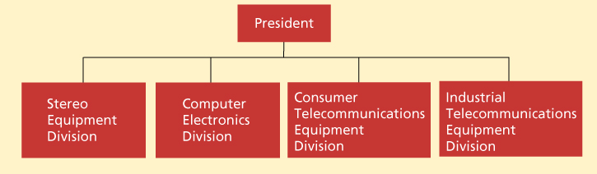
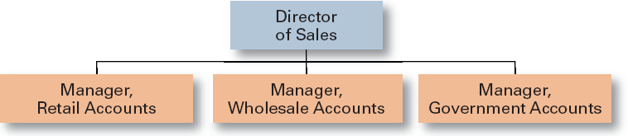
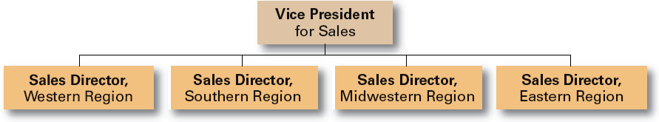
Division Structure
An organizational structure in which departments are grouped based on similar organizational outputs, functions across all the divisions are duplicated. Separate divisions may act as separate businesses or profit centers.
Product
Customer
Geographic
Notes:
Division structure: คือการจัดแผนกตาม output ขององค์กร เช่น การจัดตามผลิตภัณฑ์ นั่นคือหลายๆแผนกมารวมกัน เพื่อผลิต พัฒนา และจำหน่ายผลิตภัณฑ์ชนิดเดียวกัน หรือแบ่งตามลักษณะของลูกค้า หรือภูมิภาค
ซึ่งข้อแตกต่างที่ชัดเจนระหว่าง functional & division structure คือ chain of command คือใน division structure จะมีการแก้ปัญหาร่วมกันในแผนก โดยทุกๆฝ่ายเข้ามามีส่วนร่วม hierarchy จะน้อยกว่า เป็นลักษณ decentralize มากกว่า เป็นการลดภาระของผู้บริหารระดับสูง
Product divisional: most appropriate for organization with relatively diverse product lines that require specialized efforts to achieve high product quality
Customer divisional: most appropriate for organization that have seperate customer groups with very specific and distinct needs
Geographical divisional: most appropriate for organizations with limited product lines that either have wide geographic coverage or desire to grow through geographica expansion
การจัดโครางส้รางตาม geographic ส่วนใหญ่จะเป็นองค์กรที่ operate ในหลายๆประเทศ และต้องตอบสนองความต้องการของตลาดประเทศนั้นๆ คือต้อง customize สินเค้าและบริการของตัวเองให้เข้า local market needs
โดยทั่วไป อำนาจการตัดสินใจในเรื่องสำคัญๆ อาจจะมาจากส่วนกลาง ส่วนพวก day to day business decision จะ decentralize ไปที่ local, regional units

Slide 20
Product divisions
All functions that contribute to a given product are organized under one manager. Managers in charge of functions for a particular product report to a product manager
Advantages:
Information needs are manage more easily.
People have full-time commitment to a particular product line.
Task responsibility are clear.
People receive broader training.
Flexible than functional structure, suit unstable environments.
Disadvantages:
- Difficult to coordinate across product lines and divisions.
Duplication of effort is expensive.
Top Managers lose some control over decisions made in the divisions.

Slide 21
Customer and Geographich Divisions
Divisions are built around groups of customers or around different geographic areas.
Advantages: increase ability to focus on customer needs and provide faster, better service.
Disadvantages: Duplication of activities across many customer groups and geographic area is expensive.

Slide 22
Division Structure
Strengths
- Allows for focus on specific customers/ markets/ products
- Good structure for growth along geographical/ product lines
- Easy pinpointing responsibility (division managers are responsible for what happens to their products and service)
- Fast response and flexible to local needs
Weakness
Duplication of activities and resources increases cost and reduces efficiency
Coordinating and integration are difficult
May be difficult to manage diverse product lines
Notes:
จุดแข็ง จุดด้อย ของ division structure
จุดแข็ง คือ concentrate on สินค้าและบริการ กล่มของลูกค้า หรือตลาดใดตลาดหนึ่ง
สามาถรตอบสนองความต้องการของผู้บริโภคได้ดีกว่า ตอบสนองความเปลียนแปลงของสิ่งแวดล้อมได้ดีกว่า
องค์กรมีคความ flexible มากกว่า มีการ coordinate ระหว่าง function ต่างๆ ที่มาร่วมกันผลิตสินค้าชนิดใดชนิดหนึ่ง หรือ treat ลูกค้ากลุ่มใดกลุ่มหนึ่ง
ตัวเมเนอเจอร์เองก็รับผิดชอบในผลการดำเนินงานของตัวเอง ในความสำเร็จหรือไม่สำเร๋จของผลิตภัณฑ์นั้นๆ
จุดอ่อน คือ มีการ duplication functions activities เช่น ผลิตภัณฑ์ A, B, C ก็มีแผนก R&D, marketing ของมัน
นอกจากนี้ ยังมีข้อเสียในเรื่องของ coordition ระหว่างองค์กร คือใครอยู่สายผลิตภัณฑ์ไหน ก็เชี่ยวชาญ หรือ concentrate อยู่แค่นัน ไม่มีการแลกเปลี่ยนความรู้กัน ระหว่าง divisions
และถ้า product lines เยอะๆ ก้อาจจะยุ่งยากในการจัดการได้

Slide 23
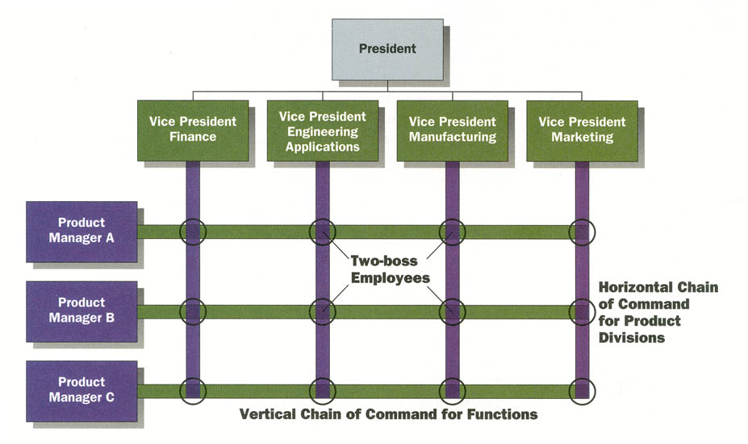
Matrix Structure

Slide 24
Matrix Structure
A structure in which the tasks of the organization are grouped along two organizational dimensions simultaneously.
Hybrid form of organization in which functional and divisional forms are overlap.
Matrix structure has dual lines of authority (2 supervisors). Managers and staff personnel report to two bosses.
--- each project manager draws employees from each functional area to form a group for the project. The employees working on those projects report to the individual project manager as well as to the manager of their functional area.
--- examples: IBMP, New product development team
Notes:
การจัดการแบบ matrix structure
คือเป็นโครงสร้าง ที่มีการแบ่งงานของเป็น 2 dimensions ซึ่งงานทั้งสองถุกดำเนินไปพร้อมๆกัน functional hiearchy ที่คอนโทรลการทำงานระดับหน้าที่ runs vertically, division hierachy runs horizontally เป็นลักษณะความร่วมมือระหว่างแผนกต่างๆ .
Matrix strucutre คือเป้นการดึงคนจากแผนกต่างๆ เข้ามาเพื่อร่วมในโปรเจค
พนักงาน ก็จะมีบอสสองคน คือคนที่เป็น head of function, and head of division ซึ่งมันก็ผิด concept unity of command
อาจจะก่อให้เกิดความสับสนภายหลังได้ แต่ถ้ามีการ manage ดีๆ ก็จะเกิดประสิทธิภาพในการทำงาน เพราะมีการทำงานในลักษณะ cross functional team
มีการแลกเปลีย่นความรู้ แชร์ข้อมูล ไอเดีย ระหว่างกัน
จุดแข็งของ matrix structure
คือความลื่นไหล ความ flexible ของรูปแบบ ที่เหมาะกับสภาพแวดล้อมที่เปลีย่นแปลงบ่อย สามารถตอบสนองต่อการเปลีย่นแปลงได้เร็ว
มีความรวดเร็วในการตัดสินใจ
นอกจากนั้น ยังมีความร่วมมือระหว่าง expert ทำให้เกิดความสร้างสรรค์ในการดำเนินงานและแก้ปัญหา
เป้นการพัฒนาทั้ง generalist & specialist ในเวลาเดียวกัน เพราะ พนักงานใน division นึง สามารถเรียนรู้งานใน divisoin อืนๆได้
จุดอ่อน คือ ความสามารถในการ คอนโทรล หรือความไม่ชัดเจนของการควบคุม เพราะไม่รู้ว่า บอสสายไหนจะมีอำนาจกกว่า อาจจะเกิดความสับสนได้
หรือปัญหาในการ communicate งง ว่าไม่รู้จะ report ใคร หรือไม่รู้จะจัด priority งานยังไง

Slide 25
Matrix Structure
Advantages:
Decision making is decentralized
Extensive communications networks help process large amount of information
Resource utilization is efficient
Employees learn collaborative skills
Dual career ladders
Disadvantages:
Dual supervisors
Notes:
การจัดการแบบ matrix structure
คือเป็นโครงสร้าง ที่มีการแบ่งงานของเป็น 2 dimensions ซึ่งงานทั้งสองถุกดำเนินไปพร้อมๆกัน functional hiearchy ที่คอนโทรลการทำงานระดับหน้าที่ runs vertically, division hierachy runs horizontally เป็นลักษณะความร่วมมือระหว่างแผนกต่างๆ .
Matrix strucutre คือเป้นการดึงคนจากแผนกต่างๆ เข้ามาเพื่อร่วมในโปรเจค
พนักงาน ก็จะมีบอสสองคน คือคนที่เป็น head of function, and head of division ซึ่งมันก็ผิด concept unity of command
อาจจะก่อให้เกิดความสับสนภายหลังได้ แต่ถ้ามีการ manage ดีๆ ก็จะเกิดประสิทธิภาพในการทำงาน เพราะมีการทำงานในลักษณะ cross functional team
มีการแลกเปลีย่นความรู้ แชร์ข้อมูล ไอเดีย ระหว่างกัน
จุดแข็งของ matrix structure
คือความลื่นไหล ความ flexible ของรูปแบบ ที่เหมาะกับสภาพแวดล้อมที่เปลีย่นแปลงบ่อย สามารถตอบสนองต่อการเปลีย่นแปลงได้เร็ว
มีความรวดเร็วในการตัดสินใจ
นอกจากนั้น ยังมีความร่วมมือระหว่าง expert ทำให้เกิดความสร้างสรรค์ในการดำเนินงานและแก้ปัญหา
เป้นการพัฒนาทั้ง generalist & specialist ในเวลาเดียวกัน เพราะ พนักงานใน division นึง สามารถเรียนรู้งานใน divisoin อืนๆได้
จุดอ่อน คือ ความสามารถในการ คอนโทรล หรือความไม่ชัดเจนของการควบคุม เพราะไม่รู้ว่า บอสสายไหนจะมีอำนาจกกว่า อาจจะเกิดความสับสนได้
หรือปัญหาในการ communicate งง ว่าไม่รู้จะ report ใคร หรือไม่รู้จะจัด priority งานยังไง

Slide 26
Matrix Structure
Top executive must learn to balance power and emphasis between the product and functional orientations.
Product or divisional managers and functional managers must learn to collaborate and manage their conflicts
Employees must prioritize multiple demands
Notes:
การจัดการแบบ matrix structure
คือเป็นโครงสร้าง ที่มีการแบ่งงานของเป็น 2 dimensions ซึ่งงานทั้งสองถุกดำเนินไปพร้อมๆกัน functional hiearchy ที่คอนโทรลการทำงานระดับหน้าที่ runs vertically, division hierachy runs horizontally เป็นลักษณะความร่วมมือระหว่างแผนกต่างๆ .
Matrix strucutre คือเป้นการดึงคนจากแผนกต่างๆ เข้ามาเพื่อร่วมในโปรเจค
พนักงาน ก็จะมีบอสสองคน คือคนที่เป็น head of function, and head of division ซึ่งมันก็ผิด concept unity of command
อาจจะก่อให้เกิดความสับสนภายหลังได้ แต่ถ้ามีการ manage ดีๆ ก็จะเกิดประสิทธิภาพในการทำงาน เพราะมีการทำงานในลักษณะ cross functional team
มีการแลกเปลีย่นความรู้ แชร์ข้อมูล ไอเดีย ระหว่างกัน
จุดแข็งของ matrix structure
คือความลื่นไหล ความ flexible ของรูปแบบ ที่เหมาะกับสภาพแวดล้อมที่เปลีย่นแปลงบ่อย สามารถตอบสนองต่อการเปลีย่นแปลงได้เร็ว
มีความรวดเร็วในการตัดสินใจ
นอกจากนั้น ยังมีความร่วมมือระหว่าง expert ทำให้เกิดความสร้างสรรค์ในการดำเนินงานและแก้ปัญหา
เป้นการพัฒนาทั้ง generalist & specialist ในเวลาเดียวกัน เพราะ พนักงานใน division นึง สามารถเรียนรู้งานใน divisoin อืนๆได้
จุดอ่อน คือ ความสามารถในการ คอนโทรล หรือความไม่ชัดเจนของการควบคุม เพราะไม่รู้ว่า บอสสายไหนจะมีอำนาจกกว่า อาจจะเกิดความสับสนได้
หรือปัญหาในการ communicate งง ว่าไม่รู้จะ report ใคร หรือไม่รู้จะจัด priority งานยังไง

Slide 27
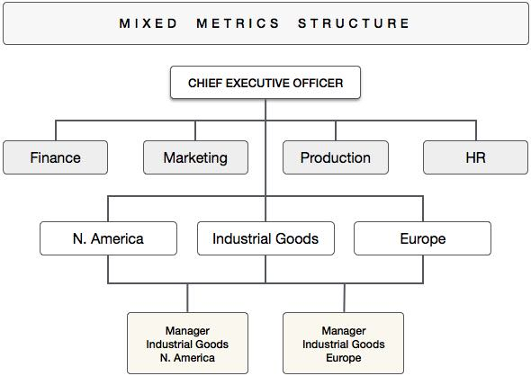
Other forms of organization

Slide 28
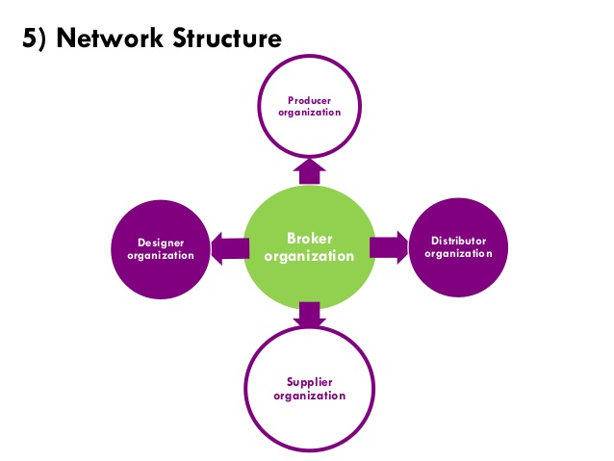
Other forms of organization
Successful networks potentially offer flexibility, innovation, quick responses to threats and opportunities and reduced cost and risks
Notes:
การจัดการแบบ matrix structure
คือเป็นโครงสร้าง ที่มีการแบ่งงานของเป็น 2 dimensions ซึ่งงานทั้งสองถุกดำเนินไปพร้อมๆกัน functional hiearchy ที่คอนโทรลการทำงานระดับหน้าที่ runs vertically, division hierachy runs horizontally เป็นลักษณะความร่วมมือระหว่างแผนกต่างๆ .
Matrix strucutre คือเป้นการดึงคนจากแผนกต่างๆ เข้ามาเพื่อร่วมในโปรเจค
พนักงาน ก็จะมีบอสสองคน คือคนที่เป็น head of function, and head of division ซึ่งมันก็ผิด concept unity of command
อาจจะก่อให้เกิดความสับสนภายหลังได้ แต่ถ้ามีการ manage ดีๆ ก็จะเกิดประสิทธิภาพในการทำงาน เพราะมีการทำงานในลักษณะ cross functional team
มีการแลกเปลีย่นความรู้ แชร์ข้อมูล ไอเดีย ระหว่างกัน
จุดแข็งของ matrix structure
คือความลื่นไหล ความ flexible ของรูปแบบ ที่เหมาะกับสภาพแวดล้อมที่เปลีย่นแปลงบ่อย สามารถตอบสนองต่อการเปลีย่นแปลงได้เร็ว
มีความรวดเร็วในการตัดสินใจ
นอกจากนั้น ยังมีความร่วมมือระหว่าง expert ทำให้เกิดความสร้างสรรค์ในการดำเนินงานและแก้ปัญหา
เป้นการพัฒนาทั้ง generalist & specialist ในเวลาเดียวกัน เพราะ พนักงานใน division นึง สามารถเรียนรู้งานใน divisoin อืนๆได้
จุดอ่อน คือ ความสามารถในการ คอนโทรล หรือความไม่ชัดเจนของการควบคุม เพราะไม่รู้ว่า บอสสายไหนจะมีอำนาจกกว่า อาจจะเกิดความสับสนได้
หรือปัญหาในการ communicate งง ว่าไม่รู้จะ report ใคร หรือไม่รู้จะจัด priority งานยังไง

Slide 29
Other forms of organization
Virtual Network Structure
A contemporary organizational structure that is founded on a set of alliances with other organizations what serve a wide variety of functions
Coalition of geographically dispersed individuals, groups, organizational units or entire organization that pool resources, capabilities and information to achieve common objectives, while decisively relying on information technology
Notes:
Virtual network ก็เป็นรูปแบบหนึ่งที่เป็นการเพิ่มการขยายความร่วมมือทางแนวนอน โดยเฉพาะระหว่างในองค์กรกับนอกองค์กร
Virtual network เป็นการร่วมมือระหว่างองค์กร โดยองค์กร outsource functions ต่างๆ ออกไป ยังองค์กรอื่นๆ แล้ว coordinate กิจกรรมต่างๆกัน
From a small headquaters organization ซึ่งมีลักษณะเหมือน Hub แล้วไอ้ตัว hub นี้ก็จะถูกล้อมรอบด้วย network ของ specialist
Function ต่างๆ ไม่ว่าจะเป็น accounting, design, manufacturing, distribution สามารถ outsouce ไปยังองค์กรอื่นๆ
และมีการ coordinate กันผ่านทางอินเตอร์เนต หรือ ซอฟแวร์ network system เพื่อแลกเปลีย่นdate & ข้อมูล
ความแตกต่างคือ มันไม่เกิดองค์กรใหม่ขึ้นมา คือแต่ละองค์กรก็ยังเป็นองค์กรของมันเหมือนเดิม แค่มาร่วมมือกันเท่านั้น ไม่เหมือน Joint venture
ซึ่งการ contract out or outsource เนี่ย มันก็ทำให้องค์กรกลับมา concentrate on core competencies หรือสิ่งที่องค์กรทำได้ดีที่สุด ทำได้ดีกว่าผู้อื่น
To do more with less
ซึ่ง virtual organization เนี่ย เราแทบจะมองไม่เห็นว่าตัวองค์กรจริงๆ มันอยู่ที่ไหน เพราะไอ้ตัวองค์กร มันเป็นแค่จุดเชื่อม ที่คอยประสานงานกับองค์กรอื่นๆ ที่อาจจะกระจายอยู่ทั่วโลก ให้งานมันดำเนินไปอย่างราบลื่น

Slide 30
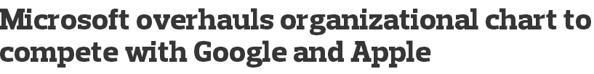
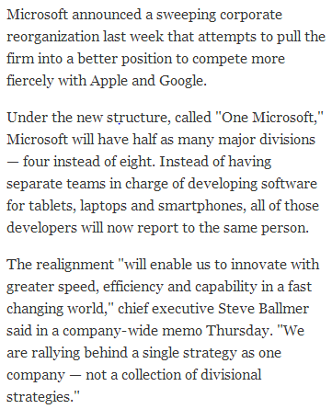
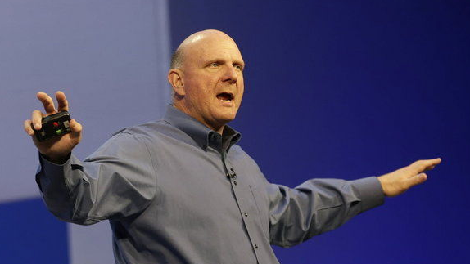
One Microsoft
Notes:
http://www.masslive.com/business-news/index.ssf/2013/07/microsoft_overhauls_organizational_chart.html

Slide 31
One Microsoft
As part of the restructuring, Microsoft dissolved its five business units—the Business Division, which housed Office; Server & Tools, which included SQL Server and System Center; the Windows Division; Online Services, which included Bing; and Entertainment and Devices, whose main product was the Xbox console.
It replaced them with four engineering groups organized by function, around operating systems, applications, cloud computing and devices, and by centralized groups for marketing, business development, strategy and research, finance, human resources, legal and operations
Notes:
การจัดการแบบ matrix structure
คือเป็นโครงสร้าง ที่มีการแบ่งงานของเป็น 2 dimensions ซึ่งงานทั้งสองถุกดำเนินไปพร้อมๆกัน functional hiearchy ที่คอนโทรลการทำงานระดับหน้าที่ runs vertically, division hierachy runs horizontally เป็นลักษณะความร่วมมือระหว่างแผนกต่างๆ .
Matrix strucutre คือเป้นการดึงคนจากแผนกต่างๆ เข้ามาเพื่อร่วมในโปรเจค
พนักงาน ก็จะมีบอสสองคน คือคนที่เป็น head of function, and head of division ซึ่งมันก็ผิด concept unity of command
อาจจะก่อให้เกิดความสับสนภายหลังได้ แต่ถ้ามีการ manage ดีๆ ก็จะเกิดประสิทธิภาพในการทำงาน เพราะมีการทำงานในลักษณะ cross functional team
มีการแลกเปลีย่นความรู้ แชร์ข้อมูล ไอเดีย ระหว่างกัน
จุดแข็งของ matrix structure
คือความลื่นไหล ความ flexible ของรูปแบบ ที่เหมาะกับสภาพแวดล้อมที่เปลีย่นแปลงบ่อย สามารถตอบสนองต่อการเปลีย่นแปลงได้เร็ว
มีความรวดเร็วในการตัดสินใจ
นอกจากนั้น ยังมีความร่วมมือระหว่าง expert ทำให้เกิดความสร้างสรรค์ในการดำเนินงานและแก้ปัญหา
เป้นการพัฒนาทั้ง generalist & specialist ในเวลาเดียวกัน เพราะ พนักงานใน division นึง สามารถเรียนรู้งานใน divisoin อืนๆได้
จุดอ่อน คือ ความสามารถในการ คอนโทรล หรือความไม่ชัดเจนของการควบคุม เพราะไม่รู้ว่า บอสสายไหนจะมีอำนาจกกว่า อาจจะเกิดความสับสนได้
หรือปัญหาในการ communicate งง ว่าไม่รู้จะ report ใคร หรือไม่รู้จะจัด priority งานยังไง

Slide 32
Google alphabet
Google has announced a massive organisational overhaul: The search giant will now be controlled by Alphabet, a newly created parent company.
Meanwhile, many of Google's projects less related to its core internet business — including its investment and human-longevity research arms — are being spun out into separate companies under the Alphabet umbrella, each with its own CEO.
Larry Page, formerly Google's CEO, is now heading up Alphabet, while Sundar Pichai is taking up the reins of a "slimmed down" Google.
Notes:
การจัดการแบบ matrix structure
คือเป็นโครงสร้าง ที่มีการแบ่งงานของเป็น 2 dimensions ซึ่งงานทั้งสองถุกดำเนินไปพร้อมๆกัน functional hiearchy ที่คอนโทรลการทำงานระดับหน้าที่ runs vertically, division hierachy runs horizontally เป็นลักษณะความร่วมมือระหว่างแผนกต่างๆ .
Matrix strucutre คือเป้นการดึงคนจากแผนกต่างๆ เข้ามาเพื่อร่วมในโปรเจค
พนักงาน ก็จะมีบอสสองคน คือคนที่เป็น head of function, and head of division ซึ่งมันก็ผิด concept unity of command
อาจจะก่อให้เกิดความสับสนภายหลังได้ แต่ถ้ามีการ manage ดีๆ ก็จะเกิดประสิทธิภาพในการทำงาน เพราะมีการทำงานในลักษณะ cross functional team
มีการแลกเปลีย่นความรู้ แชร์ข้อมูล ไอเดีย ระหว่างกัน
จุดแข็งของ matrix structure
คือความลื่นไหล ความ flexible ของรูปแบบ ที่เหมาะกับสภาพแวดล้อมที่เปลีย่นแปลงบ่อย สามารถตอบสนองต่อการเปลีย่นแปลงได้เร็ว
มีความรวดเร็วในการตัดสินใจ
นอกจากนั้น ยังมีความร่วมมือระหว่าง expert ทำให้เกิดความสร้างสรรค์ในการดำเนินงานและแก้ปัญหา
เป้นการพัฒนาทั้ง generalist & specialist ในเวลาเดียวกัน เพราะ พนักงานใน division นึง สามารถเรียนรู้งานใน divisoin อืนๆได้
จุดอ่อน คือ ความสามารถในการ คอนโทรล หรือความไม่ชัดเจนของการควบคุม เพราะไม่รู้ว่า บอสสายไหนจะมีอำนาจกกว่า อาจจะเกิดความสับสนได้
หรือปัญหาในการ communicate งง ว่าไม่รู้จะ report ใคร หรือไม่รู้จะจัด priority งานยังไง

Slide 33
Google alphabet
Google has announced a massive organisational overhaul: The search giant will now be controlled by Alphabet, a newly created parent company.
Alphabet will be a parent company that oversees the new initiatives Google has been launching as of late.
This allows its different businesses to operate independently and move faster.

Slide 34
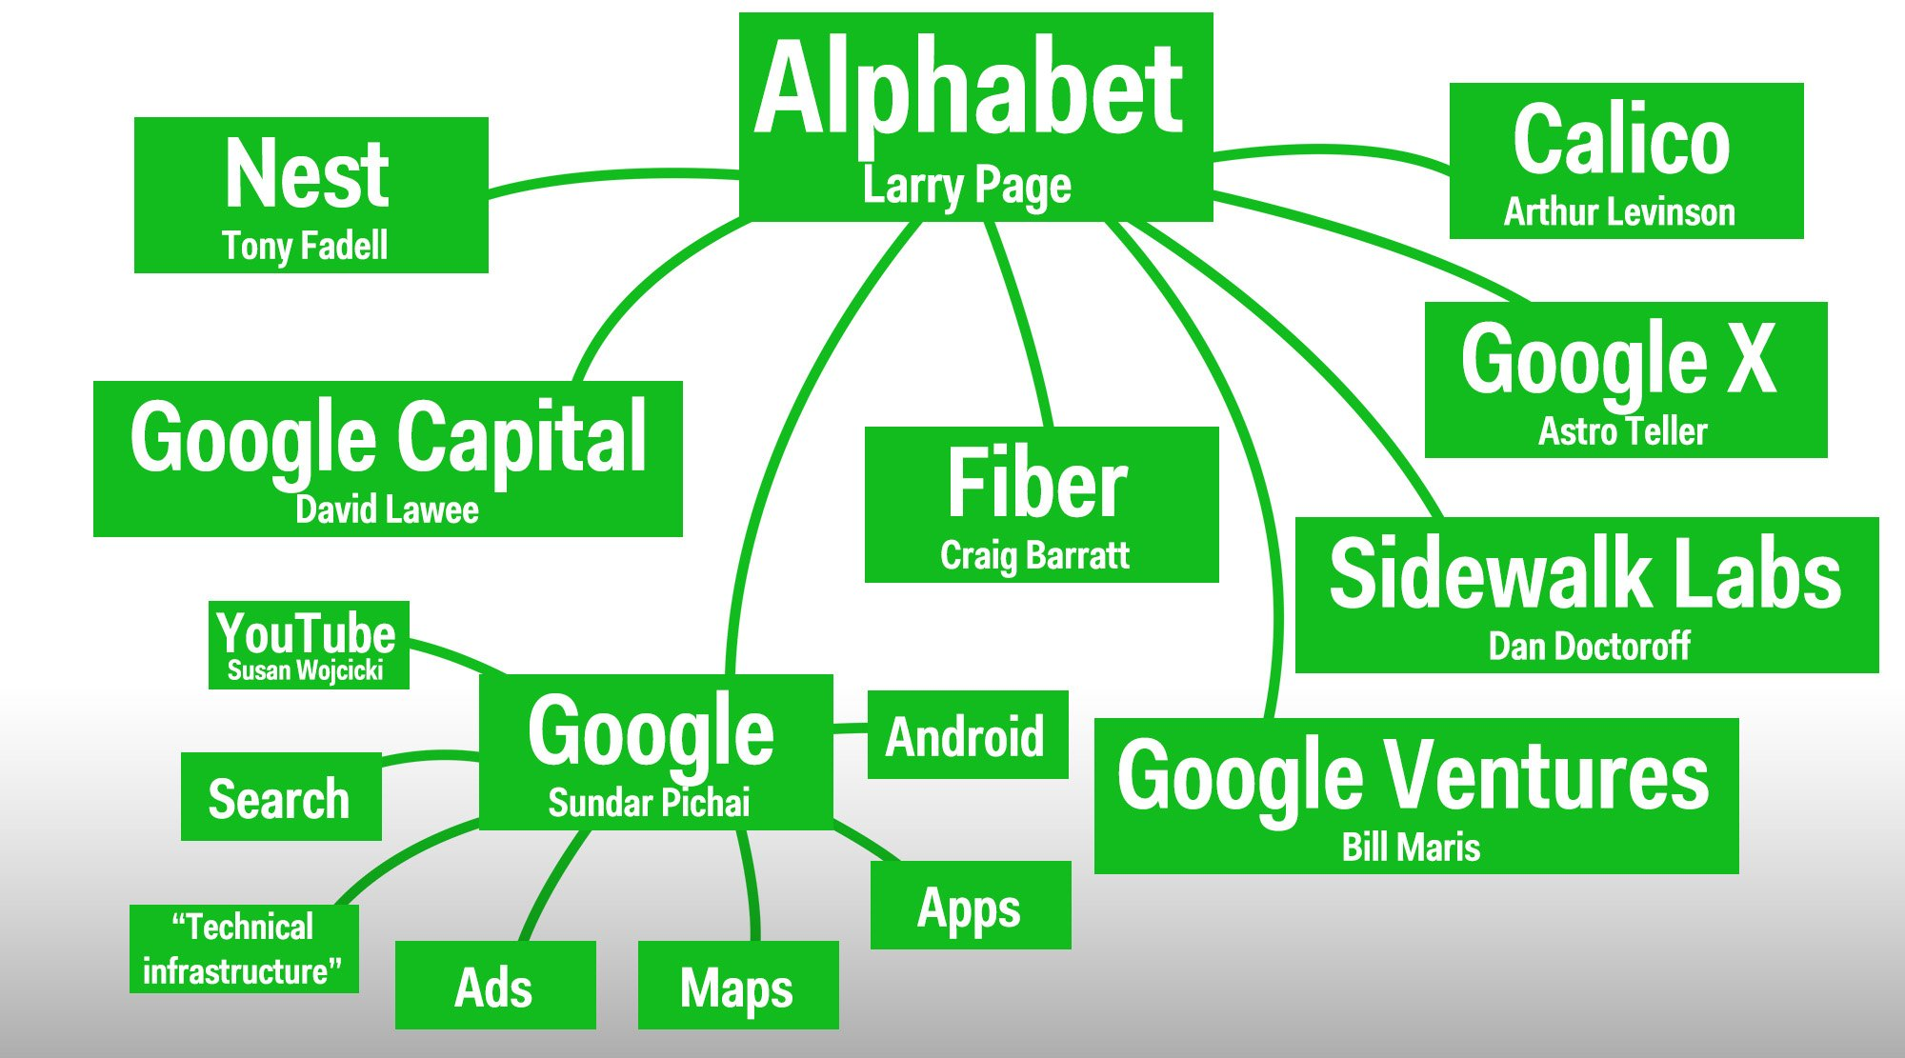
Notes:
http://uk.businessinsider.com/google-alphabet-diagram-2015-8

Slide 35
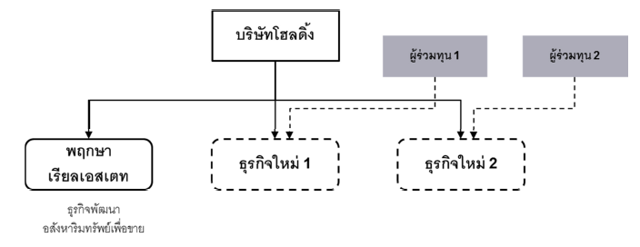
Pruksa Holding

Slide 36
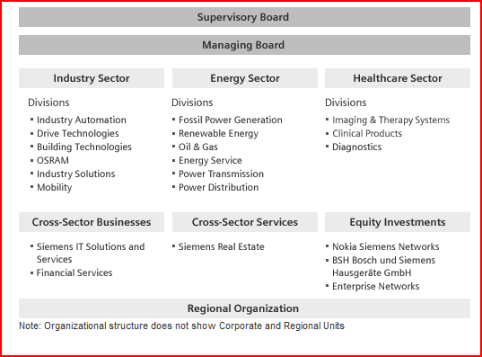
Source: www.siemens.de

Slide 37

Source: www.philips.com

